Slide 1



TRƯỜNG TIỂU HỌC HÒA NGHĨA
CHÀO MỪNG
QUÝ THẦY, CÔ GIÁO VỀ DỰ GIỜ THĂM LỚP
Môn: Tiếng Việt - Lớp 2A
Giáo viên: Nguyễn Thị Mai Lan

Slide 2





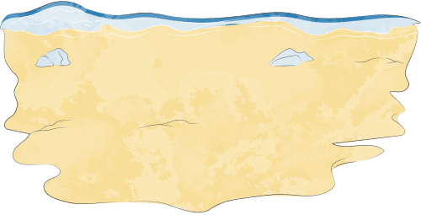
Hành tinh xanh của em
Bài 15: Những con sao biển
(tiết 3)
Viết chữ hoa: Y
15

Slide 3

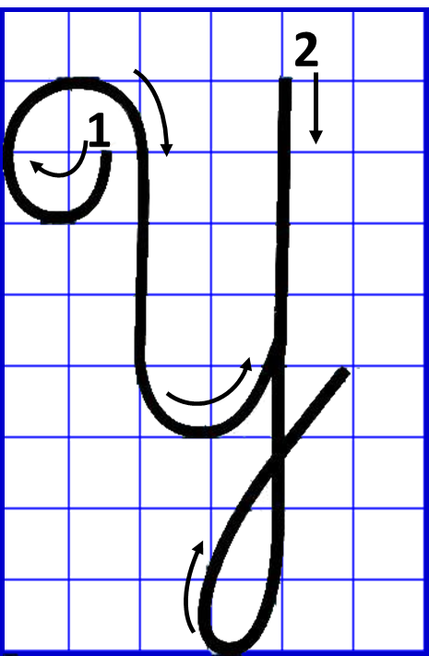
Chọn ý đúng nhất
Con chữ Y cỡ vừa cao mấy ô li?
a) 6 ô li
b) 8 ô li
c) 7 ô li
16

Slide 4
Chọn ý đúng nhất
Con chữ Y cỡ vừa rộng mấy ô li?
a) 4 ô li
b) 5 ô li
c) 6 ô li
17

Slide 5
Chọn ý đúng nhất
Con chữ Y cỡ vừa gồm mấy nét?
a) 1 nét
b) 2 nét
c) 3 nét
18

Slide 6
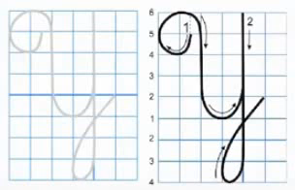
21

Slide 7
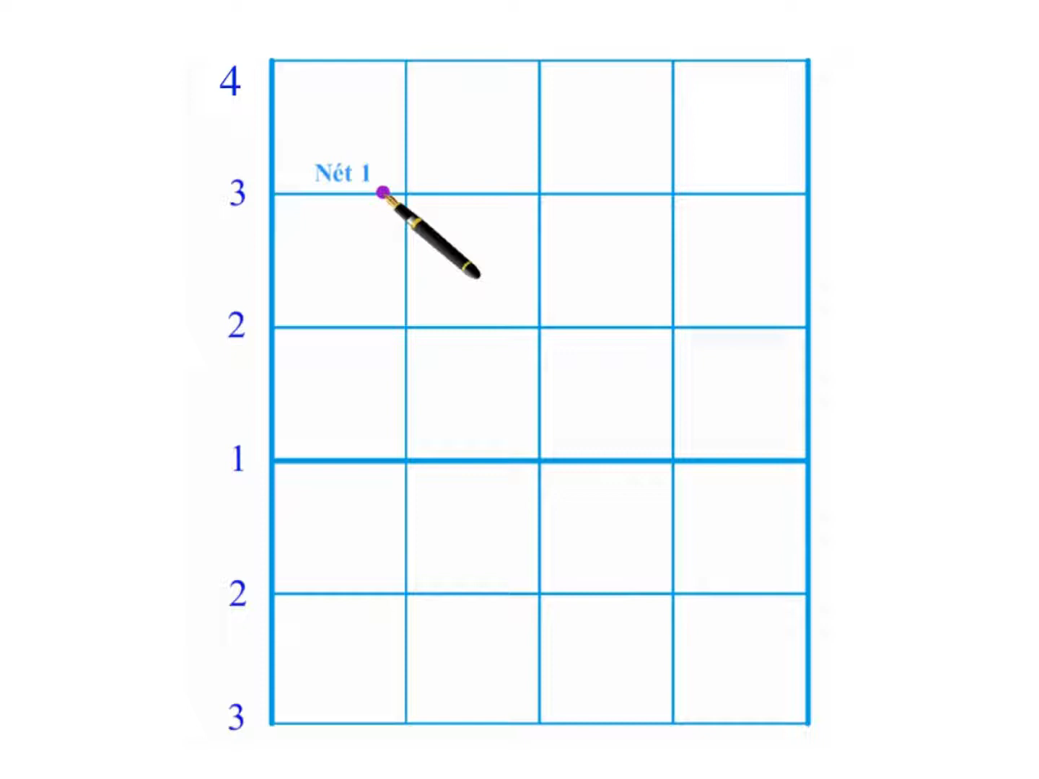
19

Slide 8
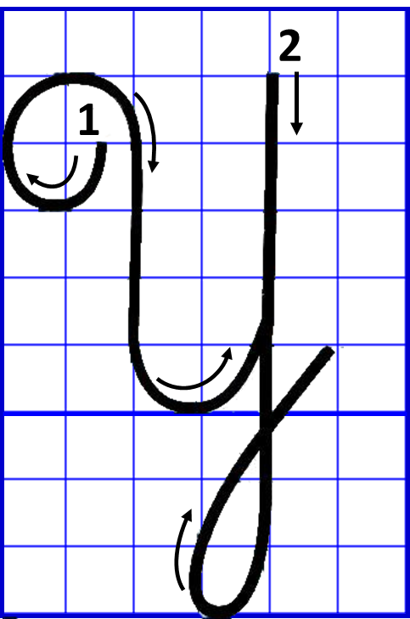
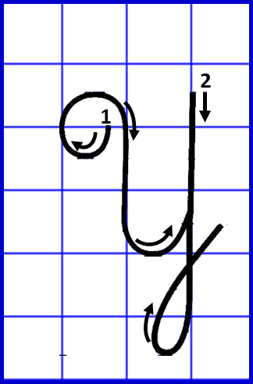
Tập viết
20

Slide 9
Yêu Tổ quốc, yêu đồng bào.
  Con chữ Y,T cao mấy ô li?
  Con chữ q, đ cao mấy ô li?
  Con chữ y, b cao mấy ô li?
22

